Slide 1
Воспитательная работа как составляющая образовательного процесса в МБОУ Лицей №1 им. Г.С. Титова

Slide 2
«Искусство воспитания имеет особенность, что почти всем оно кажется делом знакомым и понятным, а иным – даже легким, и тем понятнее и легче кажется оно, чем менее человек с ним знаком, теоретически или практически.»
К.Д. Ушинский.

Slide 3
Моя Цель работы в лицее – создание
единого воспитательного пространства,
главной ценностью которого
является личность каждого ребенка,
ориентированного на умение
при любых неблагоприятных условиях
и в самых экстремальных ситуациях
сохранять уважение друг к другу,
взаимопонимание,
стремление к взаимодействию.

Slide 4
Модель выпускника:
успешно освоивший образовательные программы;
способный к анализу и познанию мира;
знающий и соблюдающий нормы общественного поведения;
имеющий сознательную нравственную позицию;
ориентированный на социальную адаптацию
к современным условиям жизни;
способный к самореализации;
усвоивший наиболее значимые
национальные культурные традиции;
умеющий проектировать и строить свою
жизнь на основе духовных ценностей.

Slide 5
Характеристика социального статуса лицея
Социальный паспорт школы
Содержание | Учебный год
 | 2009-2010 | 2010-2011 | 2011-2012
Полная семья | 88% | 90% | 82 %
Неполная семья | 12% | 10% | 18 %
Нет матери | 0,4% | 0,2% | 0,6 %
Опекунство | 0,4% | 0,1% | 0,5 %
Малообеспеченная семья | 5% | 5% | 5 %
Неблагополучная семья | 1% | 0,5% | 0,6 %
Многодетная семья | 3% | 3% | 7,8 %
Отчим | 4% | 3% | 5 %

Slide 6
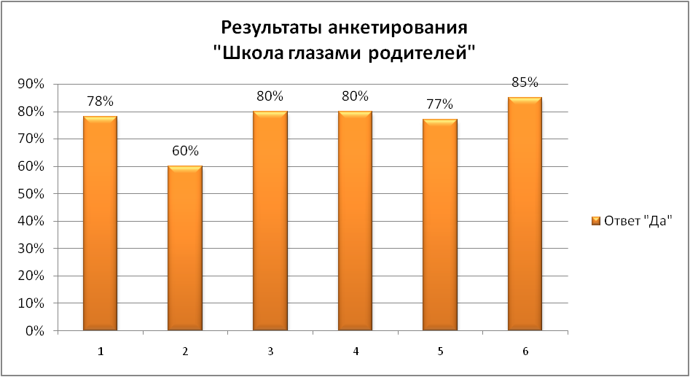
Удовлетворяет ли Вас качество преподавания учебных предметов в школе?
Чувствуете ли Вы, что Ваш ребенок любит школу?
Удовлетворяют ли Вас учителя, работающие с вашим ребенком?
Чувствуете ли Вы себя желанным гостем в школе?
Удовлетворены ли Вы качеством информирования Вас об учебных успехах и поведении Вашего ребенка?
Устраивает ли Вас то, как в школе следят за посещаемостью?

Slide 7
Удовлетворенность лицеем ( 4-х бальная система)
вопросы | 5 классы | 6 классы | 7 классы | 8-9 классы | 10 классы | 11 классы
Я иду в школу с радостью | 3.5 | 3.8 | 2.9 | 2.9 | 3.6 | 3.2
В нашем классе хороший классный руководитель | 3.8 | 3.6 | 3.6 | 3.0 | 3.9 | 3.5
К нашим учителям можно обратиться за советом и помощью в трудной жизненной ситуации | 3.7 | 3.1 | 3.0 | 3.5 | 3.0 | 3.6
Я считаю, что в нашей школе созданы условия для развития моих способностей | 2.9 | 3.3 | 3.1 | 2.8 | 2.9 | 3.1
Я считаю, что школа по-настоящему готовит меня к самостоятельной жизни | 2.9 | 3.2 | 3.0 | 2.9 | 3.1 | 3.0
На летних каникулах я скучаю по школе | 2.2 | 2.2 | 2.4 | 2.6 | 3.3 | 2.9

Slide 8
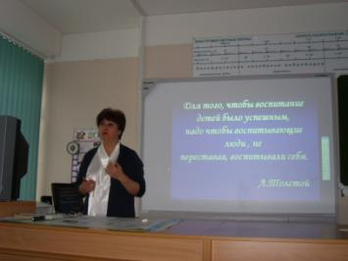
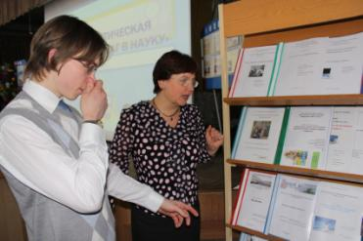
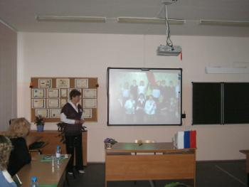
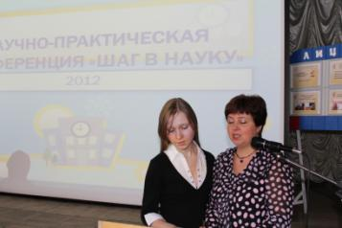
Педсовет « Родители и школа: пути воспитательного взаимодействия», практическая конференция « Шаг в науку», выступление на педагогической ассамблее в Звенигороде

Slide 9
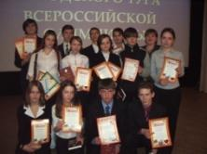
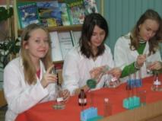
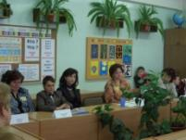
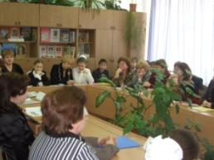

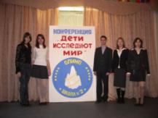


Направление деятельности
Кружки
Конкурсы
Олимпиады
Работа с одарёнными детьми
Семинары
Связь с ВУЗами
Конференции
ВИКУ
им.Можайского

Slide 10


Slide 11
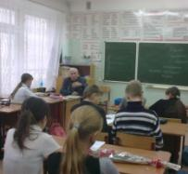
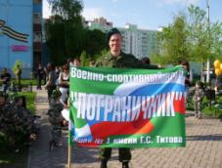
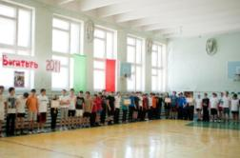
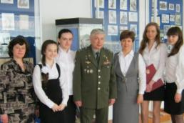
Патриотическая работа

Slide 12
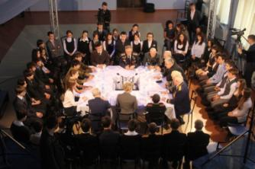
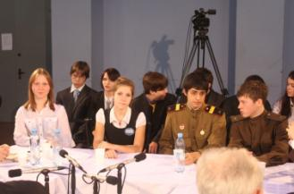
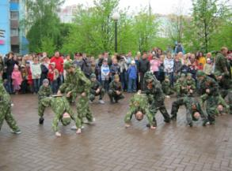
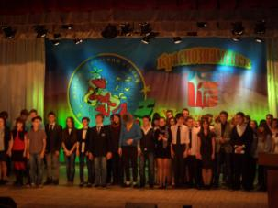
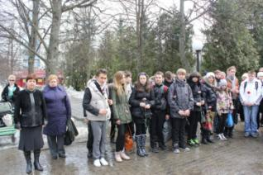
Участие лицеистов в городских патриотических проектах

Slide 13
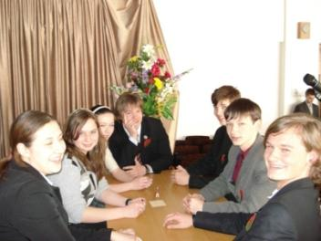
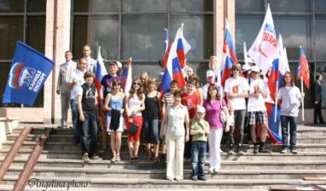
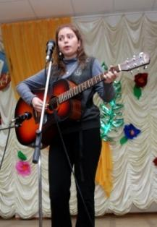
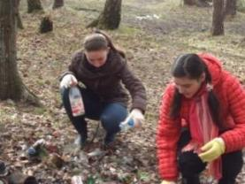
Работа Совета лицеистов

Slide 14
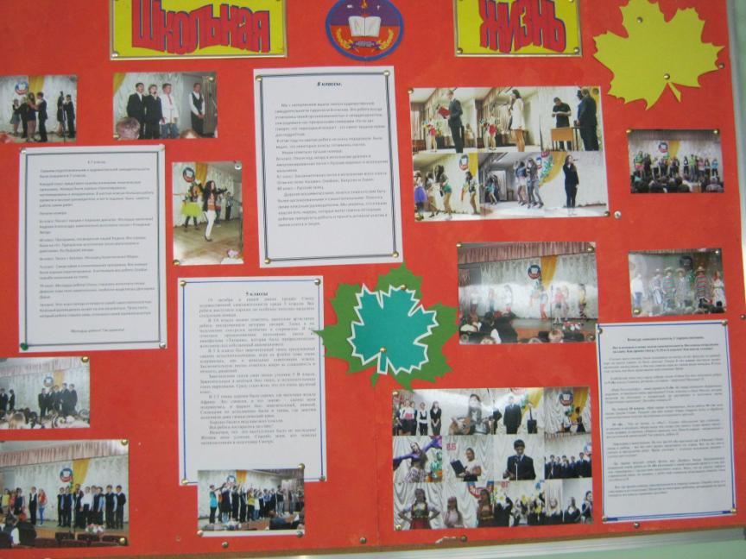

Slide 15
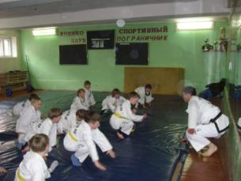
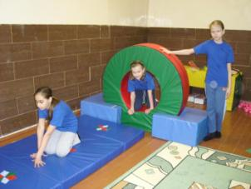
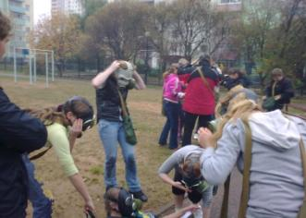
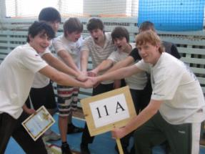
Дети проводят в школе значительную часть дня, и сохранение, укрепление их физического, психического здоровья - дело не только семьи, но и педагогов.

Slide 16
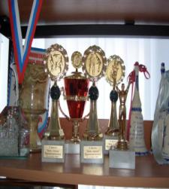
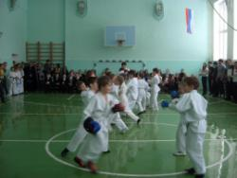
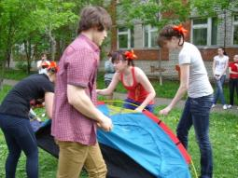
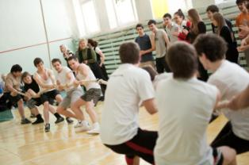
Спорт – залог здоровья

Slide 17
Спортивные достижения

Slide 18
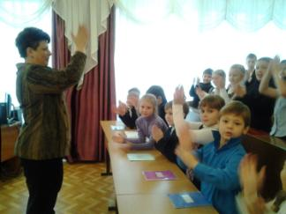
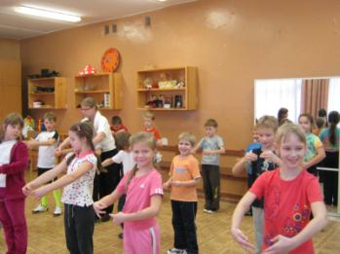
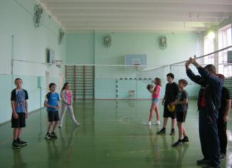
Внеурочная деятельность

Slide 19
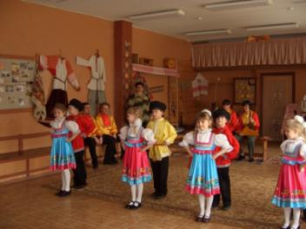
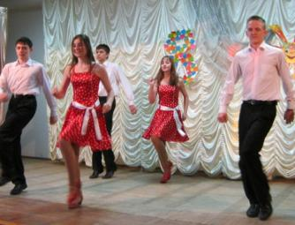
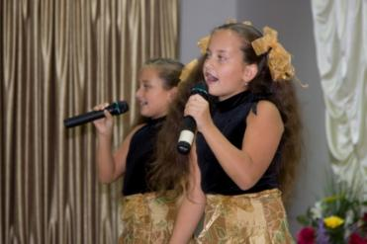

Slide 20
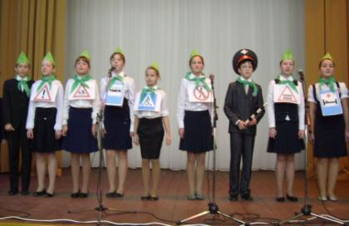
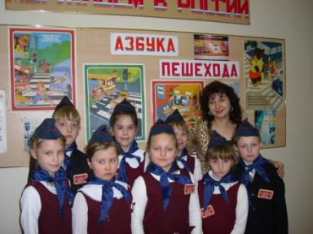
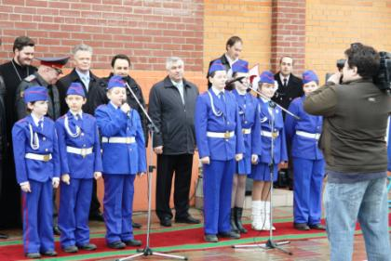
В целях профилактики детского дорожно-транспортного травматизма в лицее
организованы агитбригады ГИБДД, проведен школьный конкурс «Зеленый огонек».

Slide 21
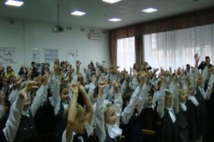
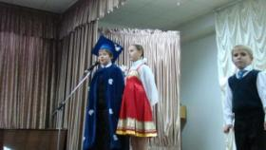
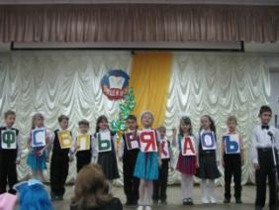
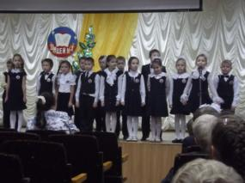
Праздник « Посвящение в лицеисты»

Slide 22
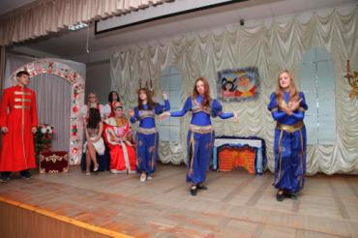
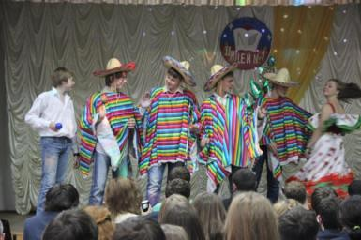
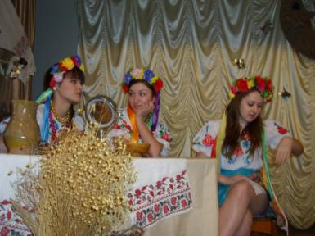
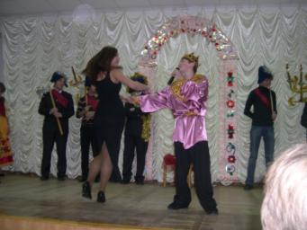
Новогодние сказки

Slide 23
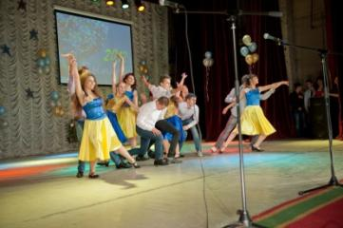


Выпускной вечер

Slide 24
«Возьми из нового то, к чему ты готов, а из старого то, что эффективно, найди единомышленников, научись слушать и слышать
и не пытайся объять необъятное»

